Slide 1
第十五课 她去上海了
新实用汉语课本 2
New Practical Chinese Reader

Slide 2
生 词 New Words
早
少
银行
排队
换
用
刚
zǎo
shǎo
yínhánɡ
páiduì
huàn
yònɡ
ɡānɡ
早——晚
很早 非常早
不太早 不早
少——多
不少 不太少
很少 非常少

Slide 3
生 词 New Words
早
少
银行
排队
换
用
刚
zǎo
shǎo
yínhánɡ
páiduì
huàn
yònɡ
ɡānɡ
去银行
去银行取钱
在银行排队
排队取钱
排两个队

Slide 4
生 词 New Words
早
少
银行
排队
换
用
刚
zǎo
shǎo
yínhánɡ
páiduì
huàn
yònɡ
ɡānɡ
换钱 换车
换人民币
用英镑换人民币
用人民币买东西
刚去银行
刚回北京
刚 do sth.

Slide 5
汉 字 Characters
银
镑
排
换

Slide 6
生 词 New Words
从
次
参观
兵马俑
明信片
千
数
cóng
cì
cānɡuān
bīnɡmǎyǒnɡ
mínɡxìnpiàn
qiān
shǔ
从西安回北京
这次——那次
参观一次学校
参观兵马俑

Slide 7
生 词 New Words
从
次
参观
兵马俑
明信片
千
数
cóng
cì
cānɡuān
bīnɡmǎyǒnɡ
mínɡxìnpiàn
qiān
shǔ
一张明信片
寄明信片
千 百 十
1234：一千二百三十四
数钱 数一数

Slide 8
汉 字 Characters
早
少
银行
排队
换
用
刚
从
次
参观
兵马俑
明信片
千
数
非常
该
得
英镑
人民币
王府井
西安
de
děi

Slide 9
课 文 Text
力波，你来得真早。
刚才银行人少，不用排队。林娜，你今天穿得很漂亮啊。
是吗？我来银行换钱，下午我还要去王府井买东西。
今天一英镑换多少人民币？
一英镑换十一块五毛七分人民币。明天我要去上海旅行，得用人民币。

Slide 10
语 言 点 Key Points
“得” de
你 来得 真 早。
你今天穿得 很 漂亮啊。
S. + V.得 adv.+adj.
练一练
非常早。
很早。
不太早。
不早。
起
睡
来

Slide 11
语 言 点 Key Points
“得” děi
明天我要去上海旅行，得用人民币。
S. + 得 V.……
如果想学好汉语，得……，还得……。
如果想去西安旅行，得……，还得……。

Slide 12
语 言 点 Key Points
要←→不用
S. + 要/不用 V.……
周末银行人非常多，要排队。
早上人比较少，不用排队。

Slide 13
课 文 Text
什么？明天你要去上海吗？你刚从西安回北京，你真喜欢旅行！在西安玩儿得好不好？
我玩儿得非常好。
吃得怎么样？
吃得还可以。这次住得不太好。
你参观兵马俑了没有？
我参观兵马俑了。我还买了很多明信片，你到我那儿去看看吧。

Slide 14
语 言 点 Key Points
“得” de
怎么样？。
好不好？
好吗？
S. + V.得
吃
非常好。
还可以。
不太好。
玩儿
住

Slide 15
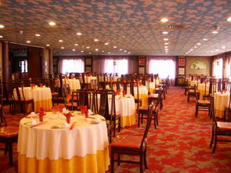
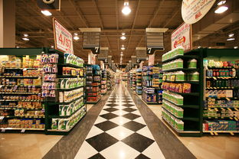
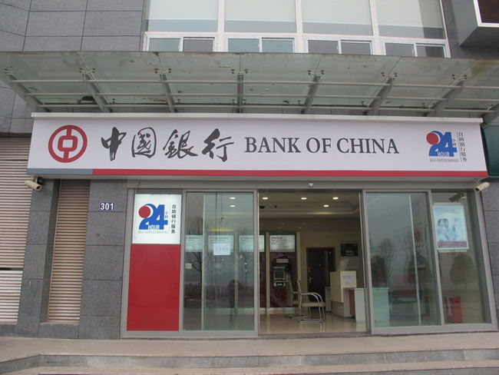
语 言 点 Key Points
“了”
……了没有？
……了。
……没……。
你参观兵马俑了没有？
我参观兵马俑了。
我没参观兵马俑。
你今天去……了没有？

Slide 16
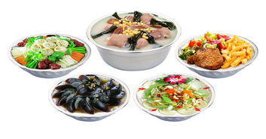
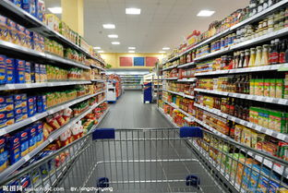
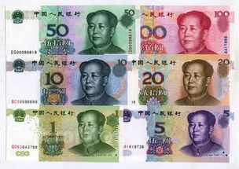
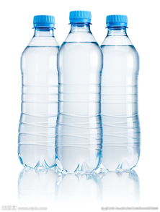
语 言 点 Key Points
“了”
我 参观 兵马俑 了。
我 买了 很多 明信片。
S + V + O 了。
S + V了 …… O。

Slide 17
课 文 Text
好啊。我也想去西安旅行，你给我介绍介绍吧。
看，该你了。
小姐，我想用英镑换人民币。这是五百英镑。
好，给您五千七百八十五块人民币。请数一数。

Slide 18
语 言 点 Key Points
该（should）
该sb了（It’s one’s turn.）
该18号了。
该 do sth.了（It’s time doing sth.）
现在11点多，该睡觉了。

Slide 19
复 述 Retell
林娜去哪儿了？ 穿得……。
她去……，下午还要去……。
明天她要去……，得用……。
她刚从……回……，在西安玩得……吃得……住得……。
参观了……买了……。
力波也想去……，他让林娜给……。

Slide 20
生 词 New Words
发展
快
年轻
话
流利
懂
就
fāzhǎn
kuài
niánqīng
huà
liúlì
dǒnɡ
jiù
发展得很好
发展得怎么样？
发展得非常快
说得太快了
写得不太快

Slide 21
生 词 New Words
发展
快
年轻
话
流利
懂
就
fāzhǎn
kuài
niánqīng
huà
liúlì
dǒnɡ
jiù
说普通话
学习普通话
年轻人
非常年轻
说得很流利
英语说得很流利
汉语说得不太流利

Slide 22
生 词 New Words
发展
快
年轻
话
流利
懂
就
fāzhǎn
kuài
niánqīng
huà
liúlì
dǒnɡ
jiù
懂英语
不懂上海话
exactly; precisely
就是他
就是这个

Slide 23
课 文 Text
林娜，早！好久不见，你回英国了吗？
Confirming that
something has happened.
我没有回英国，我去上海了。昨天刚回北京。
刚才宋华来了，他也问我，林娜去哪儿了。
我给宋华写信了，他怎么不知道？他现在在哪儿？
他回宿舍了。

Slide 24
课 文 Text
上海怎么样？听说这两年上海发展得非常快，是不是？
是啊，上海很大，也非常漂亮。那儿银行多，商场也多，我很喜欢上海。
Describing a place
one has visited.
上海东西贵不贵？
东西不太贵。上海人做衣服做得真好，我买了很多件。
上海人喜欢说上海话，他们普通话说得怎么样？
他们普通话说得很好，年轻人英语说得也很流利。

Slide 25
语 言 点 Key Points
“得” de
上海人 做衣服 做得真好。
S. + V.+O +V. 得adv.+adj.
他说汉语说得怎么样？
写 汉字 漂亮
学 语法 好
念 课文 流利
做 练习 快
他说汉语说得还可以。

Slide 26
语 言 点 Key Points
他们 普通话 说得很好，
年轻人 英语 说得也很流利。
S. + O + V.得adv.+adj.
他语法教得怎么样？
口语 很好
汉字 非常快
英语 不太好
文学 还可以
他语法教得太快。

Slide 27
课 文 Text
你学没学上海话？
学了。我会说“阿拉勿懂”。
In Shanghai dialect,
the expression means
“I don’t understand”.
你说什么？我不懂。
这就是上海话的“我不懂”。
“就” has the function of
emphasis. It is used to
either confirm a fact, or
stress that “this is exactly
what the fact is”.

Slide 28
小 结 Summary
The complement of state
⑴ S+V. 得 adv.+adj.
我今天起得很早，昨天睡得很晚。
⑵S+O+V.得adv.+adj.
我早饭吃得很快，但是午饭吃得非常慢。
⑶S+ V.O+V.得adv.+adj.
我游泳游得不太好，跑步也跑得很慢。
⑷S+V.得怎么样？/ V.得adj.不adj.？/ V.得adj.吗？
上海发展得怎么样？/
上海发展得好不好？/上海发展得好吗？

Slide 29
小 结 Summary
Particle Word “了”
⑴疑问句（question）：
S+V+O+了没有？ / S+V+O+了吗？
你参观兵马俑了没有？/你参观兵马俑了吗？
⑵肯定句（positive sentence）：
S+V+O+了
我参观兵马俑了。
S+V了+很多/一个……+O
我买了很多明信片。
⑶否定句（negative sentence）：
S+没V+O
我没参观兵马俑。

Slide 30
话题讨论 Topic
你最近一次旅行
玩得怎么样？

Slide 31
谢
谢
！

